Slide 1
Souvenons-nous de ce que nous savons déjà !

Slide 3
Vous allez apprendre à…
...

Slide 5
Notes:
MODELAGE.

Slide 7
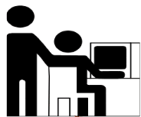
Notes:
PRATIQUE GUIDEE « COLLECTIVE ».

Slide 9
Notes:
PRATIQUE GUIDEE EN BINOMES.

